Slide 1
Presentación de fonética
33.1

Slide 2
Día 1
Notes:
Diga: Hola, lectores. Ahora vamos a practicar lo que hemos aprendido sobre los sonidos y cómo los unimos para formar sílabas y luego palabras.

Slide 3
1. Conciencia fonémica
Notes:
Avance a la siguiente diapositiva.

Slide 4
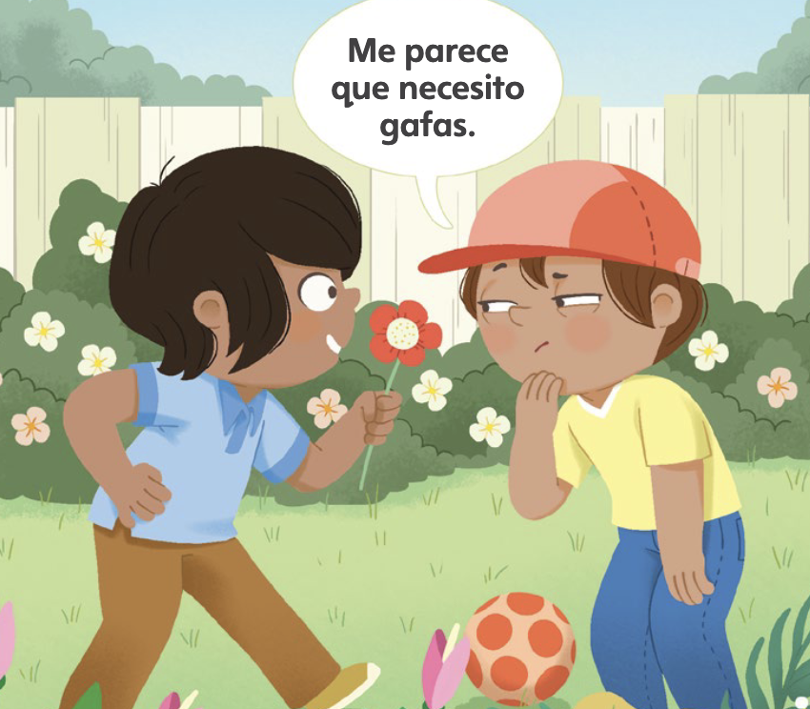
Notes:
A. Combinar sílabas en palabras
Diga: Vamos a combinar sílabas para formar palabras.
Modele: Por ejemplo: /cla/, /ro/, claro.
Pregunte: ¿Qué palabra formamos con /cla/, /ro/? (Estudiantes: /cla/, /ro/, claro)
Avance a la siguiente diapositiva.
B. Segmentar palabras en sílabas
Diga: Ahora vamos a separar palabras en sílabas.
Modele: Por ejemplo: claro, /cla/, /ro/.
Pregunte: ¿Qué sílabas escuchamos en claro? (Estudiantes: claro, /cla/, /ro/)
Avance a la siguiente diapositiva.
C. Combinar fonemas en una palabra
Diga: Ahora vamos a combinar fonemas para formar palabras.
Modele: Por ejemplo: /k/, /l/, /a/, /r/, /o/, claro.
Pregunte: ¿Qué palabra formamos con /k/, /l/, /a/, /r/, /o/? (Estudiantes: /k/, /l/, /a/, /r/, /o/, claro)
Avance a la siguiente diapositiva.
D. Segmentar fonemas en una palabra
Diga: Ahora vamos a separar palabras en fonemas.
Modele: Por ejemplo: claro, /k/, /l/, /a/, /r/, /o/, claro. Ahora todos juntos: claro, /k/, /l/, /a/, /r/, /o/, claro.
Avance a la siguiente diapositiva.

Slide 5
Notes:
A. Combinar sílabas en palabras
Pregunte: ¿Qué palabra formamos con /ga/, /fas/? (Estudiantes: /ga/, /fas/, gafas)
Avance a la siguiente diapositiva.
B. Segmentar palabras en sílabas
Pregunte: ¿Qué sílabas escuchamos en gafas? (Estudiantes: gafas, /ga/, /fas/)
Avance a la siguiente diapositiva.
C. Combinar fonemas en una palabra
Pregunte: ¿Qué palabra formamos con /g/, /a/, /f/, /a/, /s/? (Estudiantes: /g/, /a/, /f/, /a/, /s/, gafas)
Avance a la siguiente diapositiva.
D. Segmentar fonemas en una palabra
Diga: Ahora vamos a separar en fonemas la palabra gafas, (Estudiantes: gafas, /g/, /a/, /f/, /a/, /s/)
Avance a la siguiente diapositiva.

Slide 6
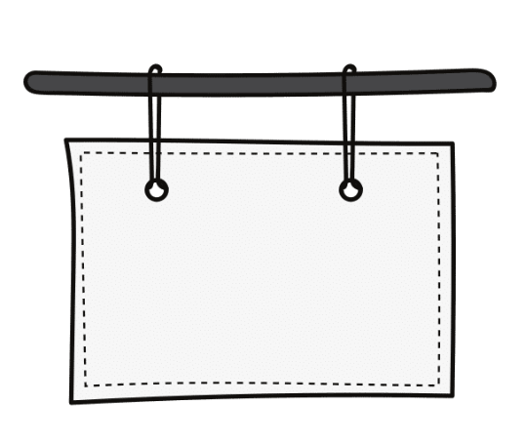
Oculista: doctor de ojos
Notes:
A. Combinar sílabas en palabras
Pregunte: ¿Qué palabra formamos con /car/, /tel/? (Estudiantes: /car/, /tel/, cartel)
Avance a la siguiente diapositiva.
B. Segmentar palabras en sílabas
Pregunte: ¿Qué sílabas escuchamos en cartel? (Estudiantes: cartel, /car/, /tel/)
Avance a la siguiente diapositiva.
C. Combinar fonemas en una palabra
Pregunte: ¿Qué palabra formamos con /k/, /a/, /r/, /t/, /e/, /l/? (Estudiantes: /k/, /a/, /r/, /t/, /e/, /l/, cartel)
Avance a la siguiente diapositiva.
D. Segmentar fonemas en una palabra
Diga: Ahora vamos a separar en fonemas la palabra cartel, (Estudiantes: cartel, /k/, /a/, /r/, /t/, /e/, /l/)
Avance a la siguiente diapositiva.

Slide 7
Notes:
A. Combinar sílabas en palabras
Pregunte: ¿Qué palabra formamos con /glo/, /bo/? (Estudiantes: /glo/, /bo/, globo)
Avance a la siguiente diapositiva.
B. Segmentar palabras en sílabas
Pregunte: ¿Qué sílabas escuchamos en globo? (Estudiantes: globo, /glo/, /bo/)
Avance a la siguiente diapositiva.
C. Combinar fonemas en una palabra
Pregunte: ¿Qué palabra formamos con /g/, /l/, /o/, /b/, /o/? (Estudiantes: /g/, /l/, /o/, /b/, /o/, globo)
Avance a la siguiente diapositiva.
D. Segmentar fonemas en una palabra
Diga: Ahora vamos a separar en fonemas la palabra globo, (Estudiantes: globo, /g/, /l/, /o/, /b/, /o/)
Avance a la siguiente diapositiva.

Slide 8
Notes:
A. Combinar sílabas en palabras
Pregunte: ¿Qué palabra formamos con /bo/, /rro/, /so/? (Estudiantes: /bo/, /rro/, /so/, borroso)
Avance a la siguiente diapositiva.
B. Segmentar palabras en sílabas
Pregunte: ¿Qué sílabas escuchamos en borroso? (Estudiantes: borroso, /bo/, /rro/, /so/)
Avance a la siguiente diapositiva.
C. Combinar fonemas en una palabra
Pregunte: ¿Qué palabra formamos con /b/, /o/, /rr/, /o/, /s/, /o/? (Estudiantes: /b/, /o/, /rr/, /o/, /s/, /o/, borroso)
Avance a la siguiente diapositiva.
D. Segmentar fonemas en una palabra
Diga: Ahora vamos a separar en fonemas la palabra borroso, (Estudiantes: borroso, /b/, /o/, /rr/, /o/, /s/, /o/)
Avance a la siguiente diapositiva.

Slide 9
2. Sonidos
Notes:
Diga: Voy a mostrar una letra y ustedes van a decir el sonido de la letra juntos.
Muestre a los estudiantes las diapositivas una a la vez y diga lentamente cada sonido junto con ellos.
Escuche los sonidos y no los nombres de las letras.
Repita si es necesario.

Slide 10
z
Notes:
Modele: /s/
Estudiantes: /s/
Diga: Ahora las próximas letras diremos el sonido juntos. ¿Listos?
Escuche el sonido y no el nombre de la letra.
Repita si es necesario.
Avance a la siguiente diapositiva.

Slide 11
i
Notes:
Docente y estudiantes: /i/
Escuche el sonido y no el nombre de la letra.
Repita si es necesario.
Avance a la siguiente diapositiva.

Slide 12
x
Notes:
Docente y estudiantes: /ks/ o /s/.
Nota: La letra x tiene puede representar varios sonidos dependiendo de su posición en la palabra como /s/ al inicio de xilófono o /ks/ en el medio de la palabra como en taxi o examen.
Escuche el sonido y no el nombre de la letra.
Repita si es necesario.
Avance a la siguiente diapositiva.

Slide 13
w
Notes:
Docente y estudiantes: /w/
Escuche el sonido y no el nombre de la letra.
Repita si es necesario.
Avance a la siguiente diapositiva.

Slide 14
e
Notes:
Docente y estudiantes: /e/
Escuche el sonido y no el nombre de la letra.
Repita si es necesario.
Avance a la siguiente diapositiva.

Slide 15
k
Notes:
Docente y estudiantes: /k/
Escuche el sonido y no el nombre de la letra.
Repita si es necesario.
Avance a la siguiente diapositiva.

Slide 16
o
Notes:
Docente y estudiantes: /o/
Escuche el sonido y no el nombre de la letra.
Repita si es necesario.
Avance a la siguiente diapositiva.

Slide 17
ll
Notes:
Docente y estudiantes: /y/
Escuche el sonido y no el nombre de la letra.
Repita si es necesario.
Avance a la siguiente diapositiva.

Slide 18
h
Notes:
Docente y estudiantes: es muda. No hace ningun sonido.
Sugerencia: Haga la señal de silencio colocando su dedo índice sobre su boca para indicar que la h es muda.
Repita si es necesario.
Avance a la siguiente diapositiva.

Slide 19
a
Notes:
Docente y estudiantes: /a/
Escuche el sonido y no el nombre de la letra.
Repita si es necesario.
Avance a la siguiente diapositiva.

Slide 20
q
Notes:
Docente y estudiantes: /k/
Escuche el sonido y no el nombre de la letra.
Repita si es necesario.
Avance a la siguiente diapositiva.

Slide 21
y
Notes:
Docente y estudiantes: /y/
Escuche el sonido y no el nombre de la letra.
Repita si es necesario.
Avance a la siguiente diapositiva.

Slide 22
u
Notes:
Docente y estudiantes: /u/
Escuche el sonido y no el nombre de la letra.
Repita si es necesario.
Avance a la siguiente diapositiva.

Slide 23
ch
Notes:
Docente y estudiantes: /ch/
Escuche el sonido y no el nombre de la letra.
Repita si es necesario.
Avance a la siguiente diapositiva.

Slide 24
j
Notes:
Docente y estudiantes: /j/
Escuche el sonido y no el nombre de la letra.
Repita si es necesario.
Avance a la siguiente diapositiva.

Slide 25
g
Notes:
Docente y estudiantes: /g/
Escuche el sonido y no el nombre de la letra.
Repita si es necesario.
Avance a la siguiente diapositiva.

Slide 26
r
Notes:
Docente y estudiantes: /r/
Escuche el sonido y no el nombre de la letra.
Repita si es necesario.
Avance a la siguiente diapositiva.

Slide 27
c
Notes:
Docente y estudiantes: /k/
Escuche el sonido y no el nombre de la letra.
Repita si es necesario.
Avance a la siguiente diapositiva.

Slide 28
bl
Notes:
Docente y estudiantes: /bl/
Escuche el sonido y no el nombre de la letra.
Repita si es necesario.
Avance a la siguiente diapositiva.

Slide 29
cl
Notes:
Docente y estudiantes: /cl/
Escuche el sonido y no el nombre de la letra.
Repita si es necesario.
Avance a la siguiente diapositiva.

Slide 30
fl
Notes:
Docente y estudiantes: /fl/
Escuche el sonido y no el nombre de la letra.
Repita si es necesario.
Avance a la siguiente diapositiva.

Slide 31
pl
Notes:
Docente y estudiantes: /fl/
Escuche el sonido y no el nombre de la letra.
Repita si es necesario.
Avance a la siguiente diapositiva.

Slide 32
3. Dictado
Notes:
Avance a la siguiente diapositiva.

Slide 33
Notes:
Asegúrese de que todos los estudiantes tengan una pizarra donde practicar.
Diga: Ahora, voy a decir un sonido en voz alta. Todos repetirán el sonido y escribirán en su pizarra qué letra corresponde al sonido.
Diga los siguientes sonidos uno por uno: /s/, /i/, /ks/, /w/, /e/, /k/, /o/, /y/, /h/, /a/, /k/, /y/, /u/, /ch/, /j/, /g/, /r/, /k/, /bl/, /cl/, /fl/, /pl/
Para el sonido /y/ acepte la letra y o el dígrafo ll.
Para el sonido /k/ acepte la letra c o q.
Para el sonido /s/ acepte las letras s, c, z.
Pida a los estudiantes que muestren su pizarra después de cada letra para verificar su respuesta. Repita si es necesario.
Anime a los estudiantes a consultar los Cartelitos de formación de letras para apoyarse al escribir las letras correctamente si es necesario.
Avance a la siguiente diapositiva.

Slide 34
4. Sílabas trabadas
Notes:
Diga: La combinación de consonantes bl, pl, fl y pl la pueden estar al inicio o en la mitad de las palabras, como en flotador, clases o chancla. A esta combinación de las letras se les llama sílabas trabadas porque siempre van juntas.
Diga: Voy a combinar las letras y sonidos en sílabas que tengan bl, pl, fl y pl. Voy a decir los sonidos de la sílaba fle: /f/, /l/, /e/. Ahora voy a combinar los sonidos, /f/, /l/, /e/, fle.
Diga: Ahora vamos practicar cómo combinar tres letras para formar una sílaba trabada. Diremos cada sílaba que aparece sobre la flecha roja. ¿Listos?
Muestre a los estudiantes las diapositivas 35-40 una a la vez y diga cada sílaba en voz alta junto con ellos.

Slide 35
bla
Notes:
Docente y estudiantes: /b/, /l/, /a/, bla.
Repita si es necesario.
Avance a la siguiente diapositiva.

Slide 36
plo
Notes:
Docente y estudiantes: /p/, /l/, /o/, plo.
Repita si es necesario.
Avance a la siguiente diapositiva.

Slide 37
pli
Notes:
Docente y estudiantes: /p/, /l/, /i/, pli.
Repita si es necesario.
Avance a la siguiente diapositiva.

Slide 38
blu
Notes:
Docente y estudiantes: /b/, /l/, /u/, blu.
Repita si es necesario.
Avance a la siguiente diapositiva.

Slide 39
cla
Notes:
Docente y estudiantes: /k/, /l/, /a/, cla.
Repita si es necesario.
Avance a la siguiente diapositiva.

Slide 40
flo
Notes:
Docente y estudiantes: /f/, /l/, /o/, flo.
Repita si es necesario.
Avance a la siguiente diapositiva.

Slide 41
5. Palabras con 2 sílabas
Notes:
Diga: Vamos a practicar cómo combinar dos o tres letras para formar una sílaba. Diremos cada sílaba que aparece sobre la flecha amarilla. ¿Listos?
Avance a la siguiente diapositiva.

Slide 42
flo
res
Notes:
Diga: /flo/, /res/, flores.
Anime los estudiantes a decodificar cada sílaba y luego leer la palabra completa.
Avance a la siguiente diapositiva.

Slide 43
cla
ro
Notes:
Diga: /cla/, /ro/, claro.
Anime los estudiantes a decodificar cada sílaba y luego leer la palabra completa.
Avance a la siguiente diapositiva.

Slide 44
ga
fas
Notes:
Diga: /ga/, /fas/, gafas.
Anime los estudiantes a decodificar cada sílaba y luego leer la palabra completa.
Avance a la siguiente diapositiva.

Slide 45
o
jos
Notes:
Diga: /o/, /jos/, ojos.
Anime los estudiantes a decodificar cada sílaba y luego leer la palabra completa.
Avance a la siguiente diapositiva.

Slide 46
car
tel
Notes:
Diga: /car/, /tel/, cartel.
Anime los estudiantes a decodificar cada sílaba y luego leer la palabra completa.
Avance a la siguiente diapositiva.

Slide 47
glo
bo
Notes:
Diga: /glo/, /bo/, globo.
Anime los estudiantes a decodificar cada sílaba y luego leer la palabra completa.
Avance a la siguiente diapositiva.

Slide 48
6. Palabras con 3 sílabas
Notes:
Diga: Ahora vamos a leer palabras con 3 sílabas. Asegúrate de leer cada palabra parte por parte. Luego une cada parte y lee la palabra completa.
Avance a la siguiente diapositiva.

Slide 49
ex
pli
ca
Notes:
Diga: /ex/, /pli/, /ca/, explica.
Anime los estudiantes a decodificar cada sílaba y luego leer la palabra completa.
Avance a la siguiente diapositiva.

Slide 50
ex
plo
rar
Notes:
Diga: /ex/, /plo/, /rar/, explorar.
Anime los estudiantes a decodificar cada sílaba y luego leer la palabra completa.
Avance a la siguiente diapositiva.

Slide 51
a
cla
ra
Notes:
Diga: /a/, /cla/, /ra/, aclara.
Anime los estudiantes a decodificar cada sílaba y luego leer la palabra completa.
Avance a la siguiente diapositiva.

Slide 52
ob
ser
va
Notes:
Diga: /ob/, /ser/, /va/, observa.
Anime los estudiantes a decodificar cada sílaba y luego leer la palabra completa.
Avance a la siguiente diapositiva.

Slide 53
bo
rro
so
Notes:
Diga: /bo/, /rro/, /so/, borroso.
Anime los estudiantes a decodificar cada sílaba y luego leer la palabra completa.
Avance a la siguiente diapositiva.

Slide 54
de
cla
ra
Notes:
Diga: /de/, /cla/, /ra/, declara.
Anime los estudiantes a decodificar cada sílaba y luego leer la palabra completa.
Avance a la siguiente diapositiva.

Slide 55
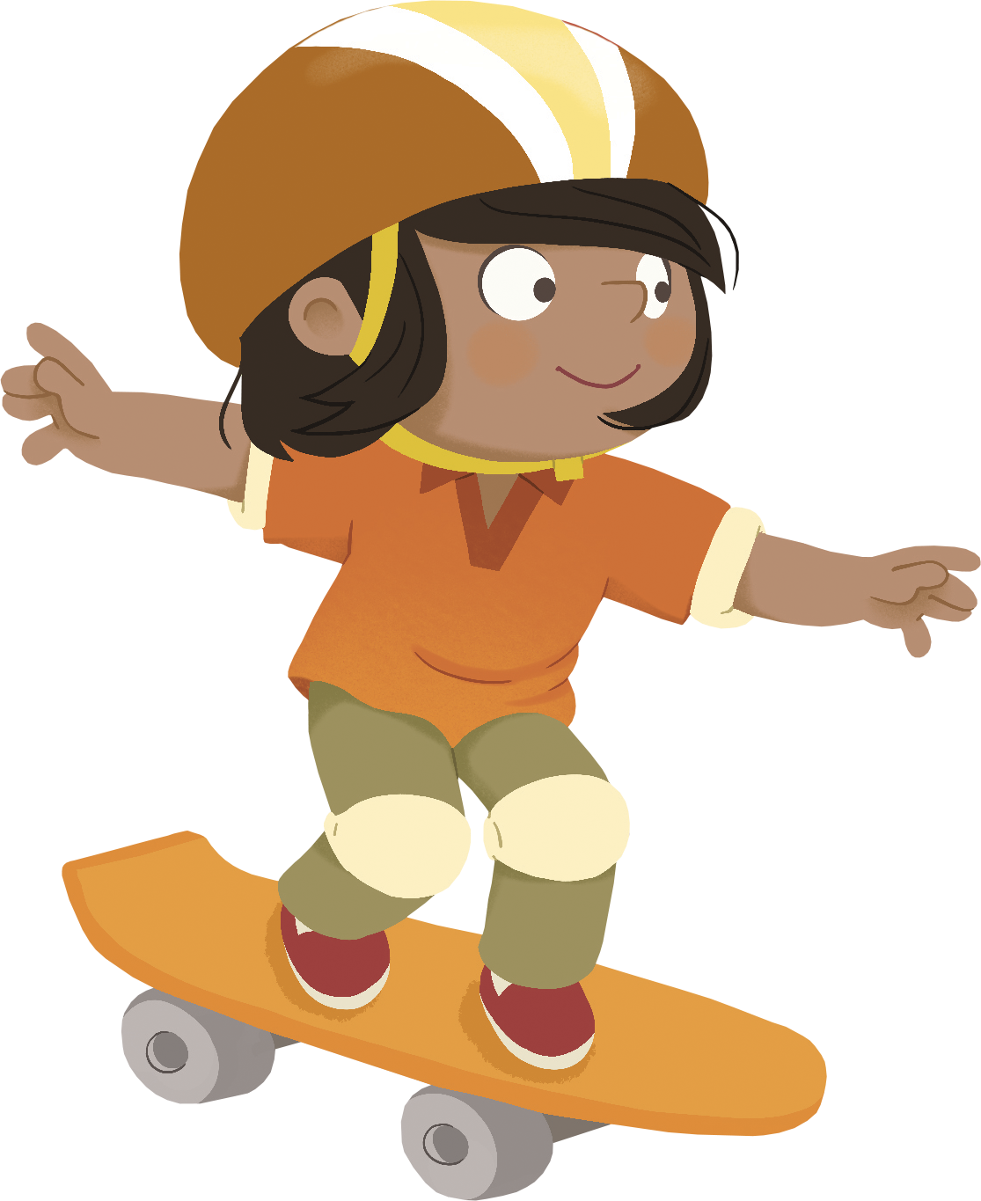
¡Felicidades!
¡Eres un excelente lector!

Slide 56
Día 2
Notes:
Diga: ¡Hola, lectores! Hoy vamos a continuar identificando los sonidos iniciales de las palabras y leeremos un libro decodificable. ¿Listos?

Slide 57
7. Dictado
Notes:
Avance a la siguiente diapositiva.

Slide 58
Notes:
Asegúrese de que todos los estudiantes tengan una pizarra donde practicar.
Diga: Ahora escucha atentamente mientras digo una palabra. Piensa en las letras que escuchas y en qué grafema corresponde al sonido que escuchas. Escucha la sílaba, luego cada sonido y finalmente toda la palabra.
Diga: claro, /cla/, /ro/, claro. ¿Cuántas sílabas tiene la palabra? (2) /cla/, /ro/. La primera sílaba /cla/, ¿cuántos sonidos tiene? (3), /k/, /l/, /a/. La segunda sílaba /ro/, ¿cuántos sonidos tiene? (2) /r/, /o/. Claro, /k/, /l/, /a/, /r/, /o/.
Pida a los estudiantes que muestren su pizarra después de cada palabra para verificar su respuesta. Repita si es necesario.
Consulte la Guía con indicaciones para retroalimentación correctiva para apoyarse al proporcionar retroalimentación a los estudiantes según sus necesidades.
Avance a la siguiente diapositiva.

Slide 59
Notes:
Diga: Ahora escucha atentamente mientras digo una palabra. Piensa en las letras que escuchas y en qué grafema corresponde al sonido que escuchas. Escucha la sílaba, luego cada sonido y finalmente toda la palabra.
Diga: globo, /glo/, /bo/, globo. ¿Cuántas sílabas tiene la palabra? (2) /glo/, /bo/. La primera sílaba /glo/, ¿cuántos sonidos tiene? (3), /g/, /l/, /o/. La segunda sílaba /bo/, ¿cuántos sonidos tiene? (2) /b/, /o/. Globo, /g/, /l/, /o/, /b/, /o/.
Pida a los estudiantes que muestren su pizarra después de cada palabra para verificar su respuesta. Repita si es necesario.
Consulte la Guía con indicaciones para retroalimentación correctiva para apoyarse al proporcionar retroalimentación a los estudiantes según sus necesidades.
Avance a la siguiente diapositiva.

Slide 60
Notes:
Diga: Ahora escucha atentamente mientras digo una palabra. Piensa en las letras que escuchas y en qué grafema corresponde al sonido que escuchas. Escucha la sílaba, luego cada sonido y finalmente toda la palabra.
Diga: flotando, /flo/, /tan/, /do/, flotando. ¿Cuántas sílabas tiene la palabra? (3) /flo/, /tan/, /do/. La primera sílaba /flo/, ¿cuántos sonidos tiene? (3), /f/, /l/, /o/. La segunda sílaba /tan/, ¿cuántos sonidos tiene? (3) /t/, /a/, /n/. La tercera sílaba /do/, ¿cuántos sonidos tiene? (2) /d/, /o/. Flotando, /f/, /l/, /o/, /t/, /a/, /n/, /d/, /o/.
Pida a los estudiantes que muestren su pizarra después de cada palabra para verificar su respuesta. Repita si es necesario.
Consulte la Guía con indicaciones para retroalimentación correctiva para apoyarse al proporcionar retroalimentación a los estudiantes según sus necesidades.
Avance a la siguiente diapositiva.

Slide 61
8. Oraciones
Notes:
Diga: Ahora vamos a leer oraciones. Asegúrate de prestar atención a la puntuación y la entonación de tu voz. Primero las vamos a leer despacio y luego con más fluidez.
Avance a la siguiente diapositiva.

Slide 62
¡Mira las flores, Nicolás!
Notes:
Primero lea la oración despacio junto con los estudiantes y luego repitan la oración con fluidez.
Diga: ¡Mira las flores, Nicolás!
Pida a los estudiantes que repitan con usted.
Dé clic para indicar la palabra.
Avance a la siguiente diapositiva.

Slide 63
Nicolás ve un globo flotando en lo alto.
Notes:
Primero lea la oración despacio junto con los estudiantes y luego repitan la oración con fluidez.
Diga: Nicolás ve un globo flotando en lo alto.
Pida a los estudiantes que repitan con usted.
Dé clic para indicar la palabra.
Avance a la siguiente diapositiva.

Slide 64
9. Dictado
Notes:
Avance a la siguiente diapositiva.

Slide 65
¡______ ______ ______, ______!
Notes:
Asegúrese de que todos los estudiantes tengan una pizarra donde practicar.
Diga: Ahora voy a decir una oración en voz alta. Todos repetirán la oración y escribirán todas las palabras en su pizarra lo mejor que puedan. ¿Listos?
Diga: ¡Mira las flores, Nicolás! Vamos a contar cuántas palabras tiene la oración: Mira (1), las (2), flores (3), Nicolás (4). Señale cada línea en la diapositiva al decir cada palabra. Diga: ¡Mira las flores, Nicolás! tiene 4 palabras. Ahora les toca a ustedes.
Pida a los estudiantes que repitan la oración y cuenten cuántas palabras tiene la oración levantando un dedo por cada palabra.
Pida a los estudiantes que muestren sus pizarras después de escribir la oración para verificar la respuesta en la diapositiva número 66.

Slide 66
¡Mira las flores, Nicolás!
Notes:
Pida a los estudiantes que lean la oración en voz alta y comparen su oración con la oración que muestra la diapositiva.
Anime a los estudiantes a corregir su escritura.
Consulte la Guía con indicaciones para retroalimentación correctiva para apoyarse al proporcionar retroalimentación a los estudiantes según sus necesidades.
Avance a la siguiente diapositiva.

Slide 67
10. Lectura compartida
Notes:
Diga: Ahora vamos a leer juntos el texto llamado Nicolás necesita gafas. Nicolás no puede ver las flores del jardín claramente, pero con la ayuda de mamá y Calisto, encuentra las gafas perfectas.
Avance a la siguiente diapositiva.

Slide 68
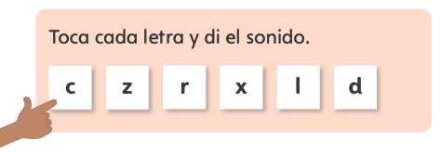
Notes:
Diga: Antes de comenzar a leer, vamos a prepararnos para los tipos de palabras que encontraremos en este cuento. ¿Listos? Todos nuestros libros tienen esta sección, que nos ayudará a practicar los sonidos de las palabras y estar preparados para leer. Recuerda estar atento al ícono, que te indicará cuándo es tu turno para ayudarme a leer. ¡También puedes leer todo el tiempo si puedes hacerlo! Ahora, comencemos.
Diga: Vamos a practicar y leer cada letra juntos.
Avance a la siguiente diapositiva.

Slide 69
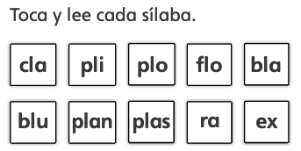
Notes:
Diga: Vamos a tocar y leer cada sílaba juntos.
Lea cada sílaba una por una con los estudiantes.
Avance a la siguiente diapositiva.

Slide 70
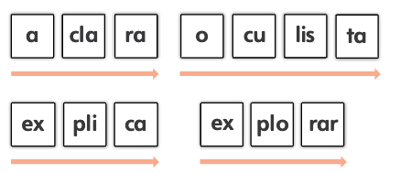
Notes:
Diga: Ahora vamos a leer cada palabra parte por parte y luego vamos a unir cada parte para leer la palabra completa.
Lea cada sílaba una por una y luego siga la flecha para leer la palabra completa. Pida a los estudiantes que repitan con usted.
Avance a la siguiente diapositiva.

Slide 71
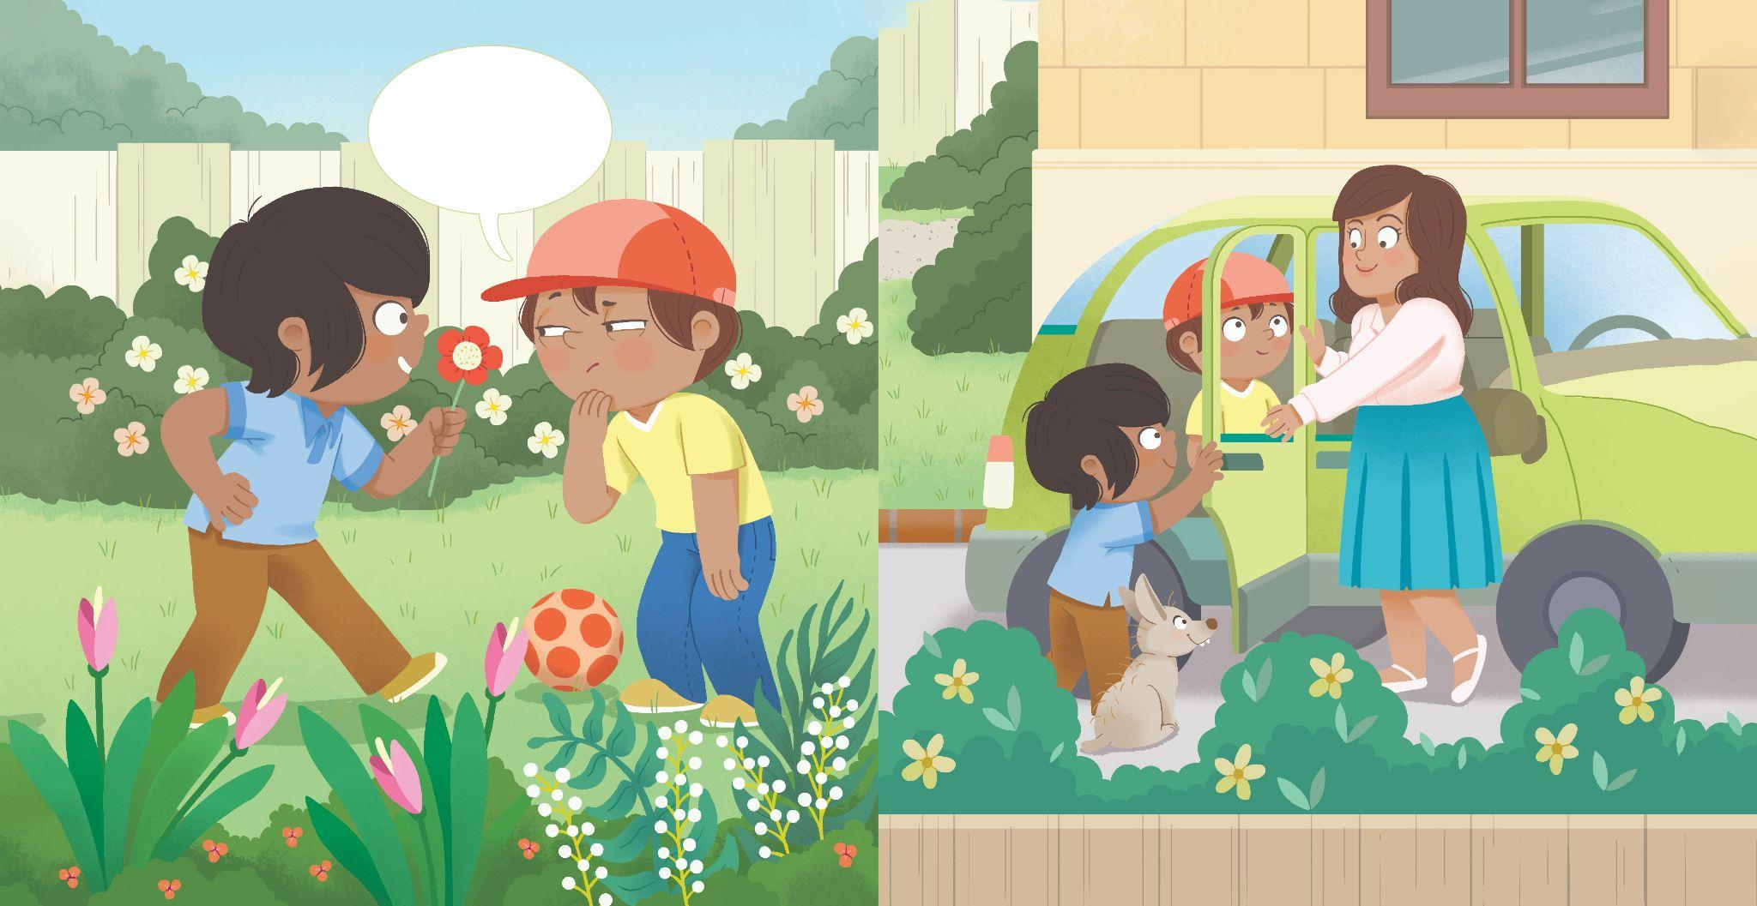
Nicolás necesita gafas
Nicolás y Calisto están en el jardín jugando.
—¡Mira las flores, Nicolás! —dice Calisto.
Nicolás intenta ver, pero todo está borroso.
—Me parece que necesito gafas —dice Nicolás.
Me parece que necesito gafas
—¡Mamá! Nicolás exclama no ver claro —dice Calisto.
—Vamos al doctor para revisar sus ojos —responde mamá.
Notes:
Diga: Recuerda estar atento al ícono, que te indicará cuándo es tu turno para ayudarme a leer. ¡También puedes leer todo el tiempo si puedes hacerlo! Ahora, comencemos.
Lea el texto con los estudiantes. Lea con fluidez y entonación.
Dé clic para mostrar el texto parte por parte.
Apoye a los estudiantes según sus necesidades.
Avance a la siguiente diapositiva.

Slide 72
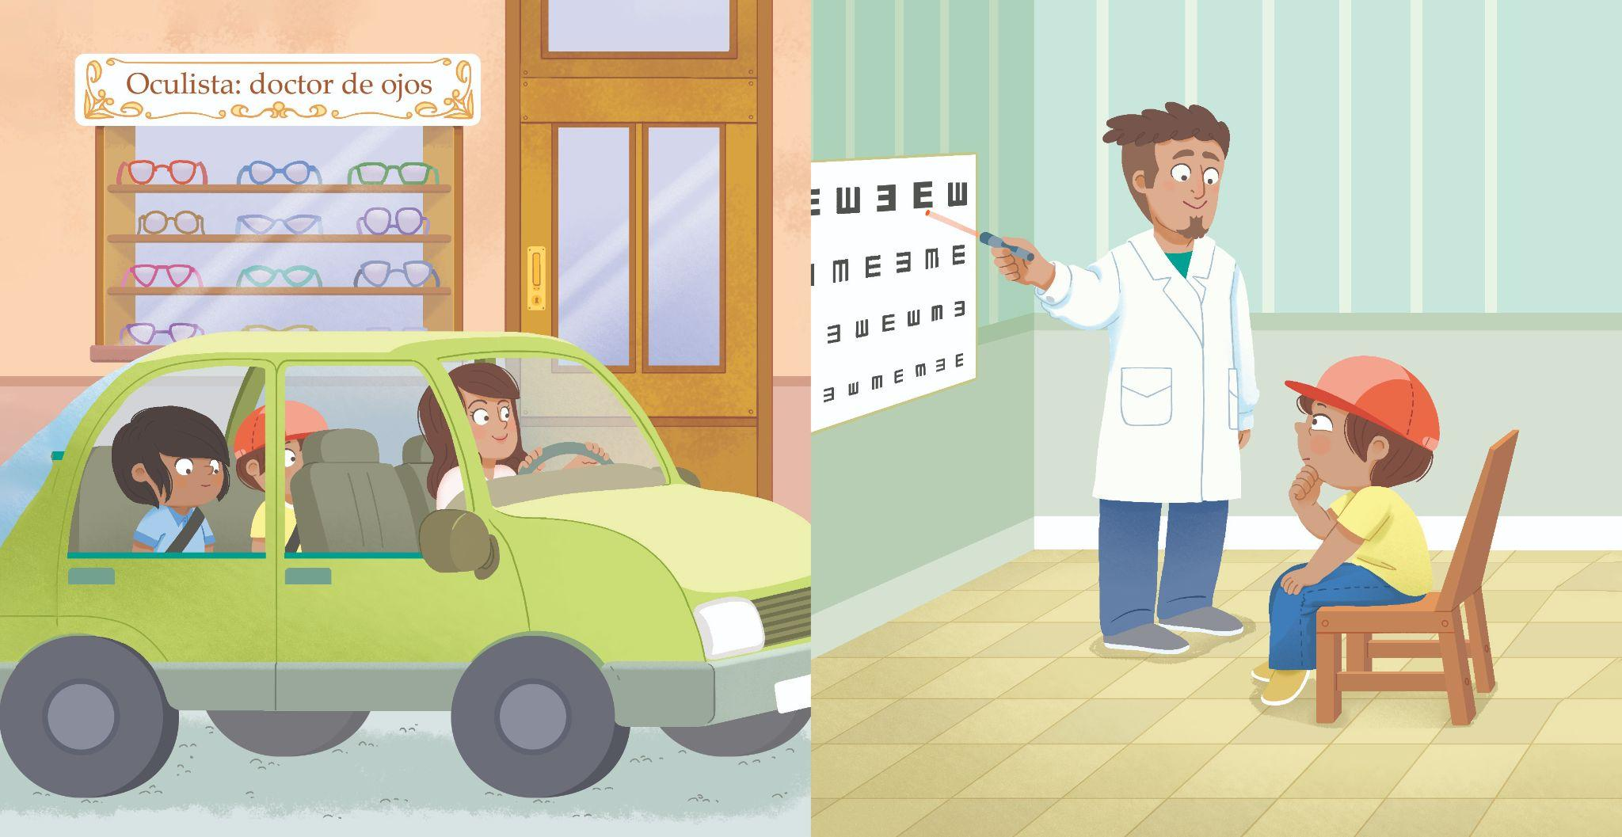
Al llegar, ven un cartel.
El cartel dice: “Oculista: doctor de ojos”.
—¡Aquí esta! —dice mamá.
El doctor usa una lámpara intensa.
La lámpara ilumina las marcas en la pared.
—¿Miras las marcas, Nicolás? —indaga el doctor.
—No, están borrosas —dice Nicolás.
Notes:
Lea el texto con los estudiantes. Lea con fluidez y entonación.
Dé clic para mostrar el texto parte por parte.
Avance a la siguiente diapositiva.

Slide 73
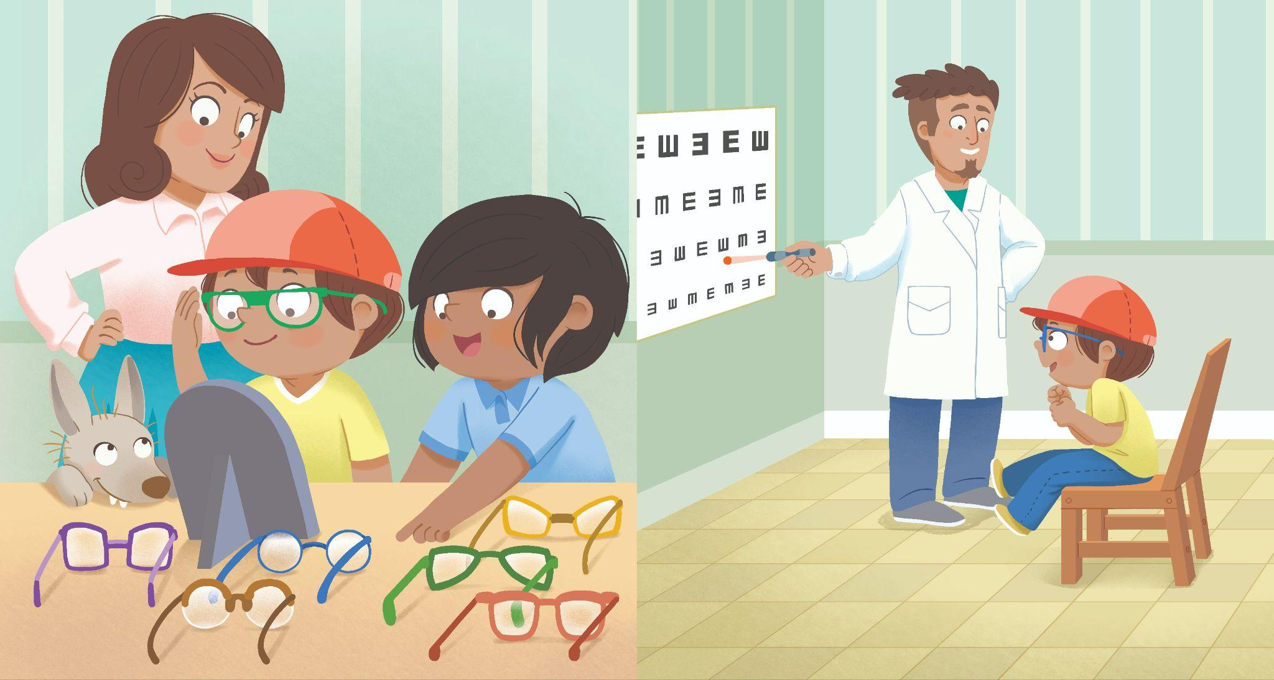
El doctor intenta diferentes gafas en Nicolás.
—¿Qué tal estas gafas azules? —declara Calisto.
—¡Me gustan! —aclara Nicolás.
El doctor le da unas gafas distintas a Nicolás y le explica cómo usarlas.
Nicolás se las pone y se admira.
—¡Ahora si veo las marcas! —exclama Nicolás.
Notes:
Lea el texto con los estudiantes. Lea con fluidez y entonación.
Dé clic para mostrar el texto parte por parte.
Avance a la siguiente diapositiva.

Slide 74
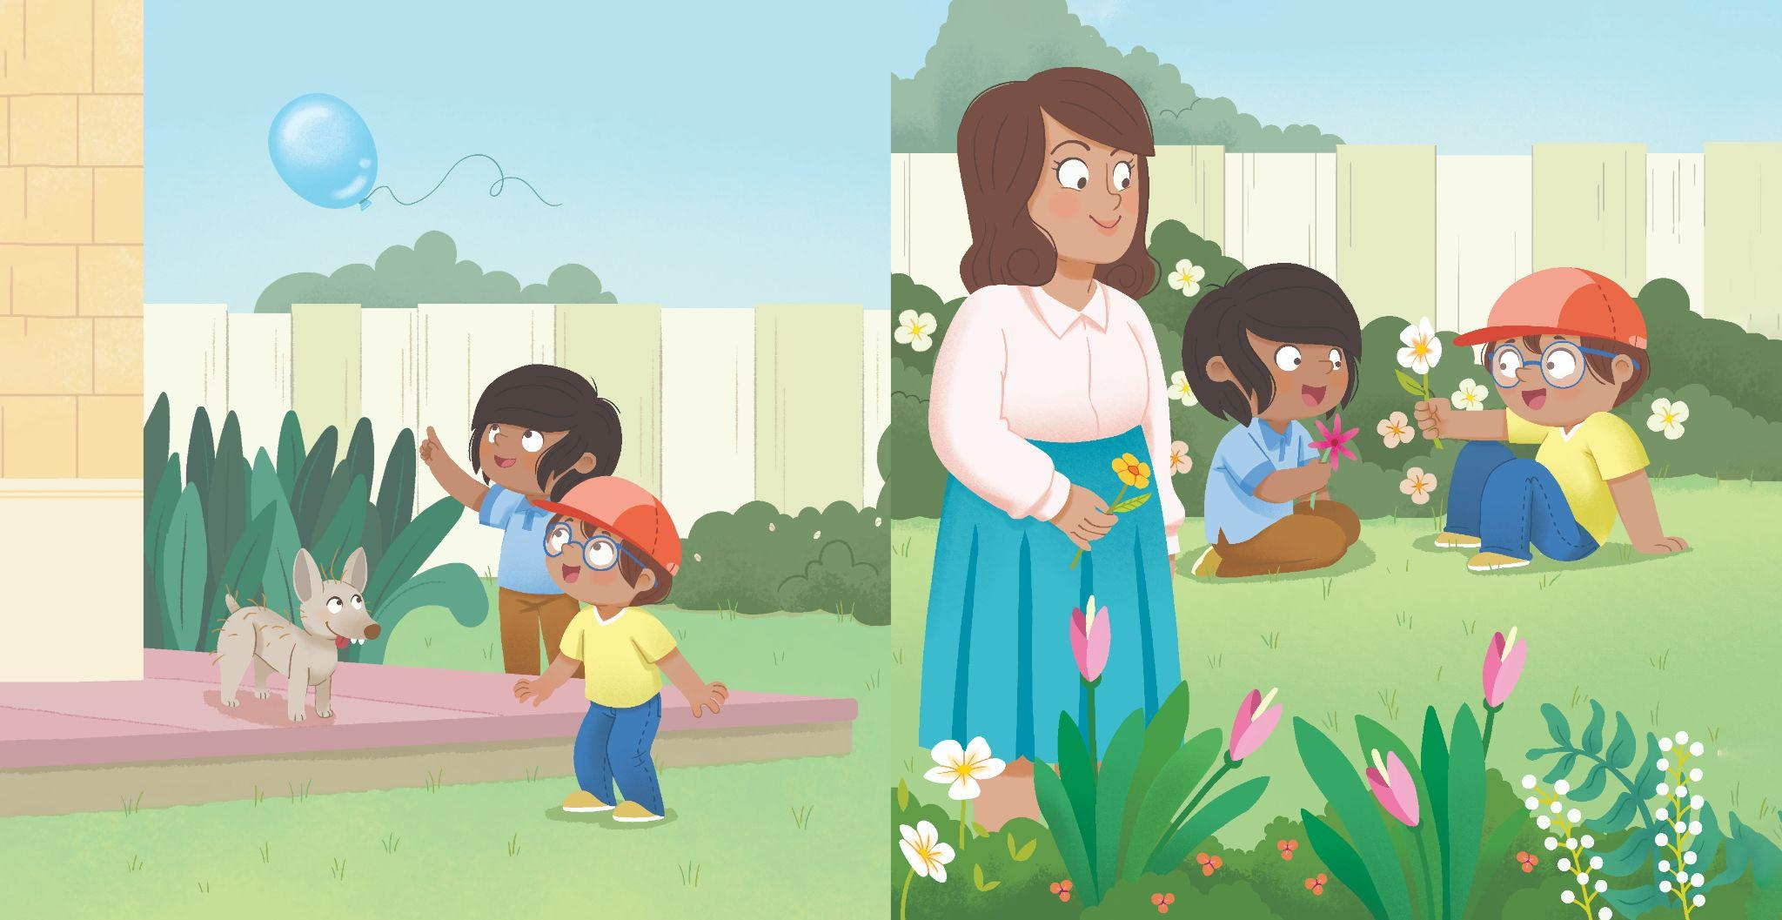
De camino al jardín, Nicolás ve un globo azul flotando en lo alto.
—¡Es tan claro y bonito! —dice Nicolás.
—Las gafas son perfectas —dice Calisto.
—¡Mira las flores! —dice Nicolás.
—¡Vamos a explorar! —exclama Calisto.
—Eres la mejor, mamá, por llevarme al doctor —dice Nicolás.
Notes:
Lea el texto con los estudiantes. Lea con fluidez y entonación.
Dé clic para mostrar el texto parte por parte.
Termine la lectura compartida y diga: Gira tu cuerpo y dile a tu pareja: ¿cómo crees que se siente Nicolás ahora? Puedes usar el marco de oración: Yo creo que Nicolás se siente __________ porque __________.
Pida a los estudiantes que compartan sus ideas con un compañero.

Slide 75
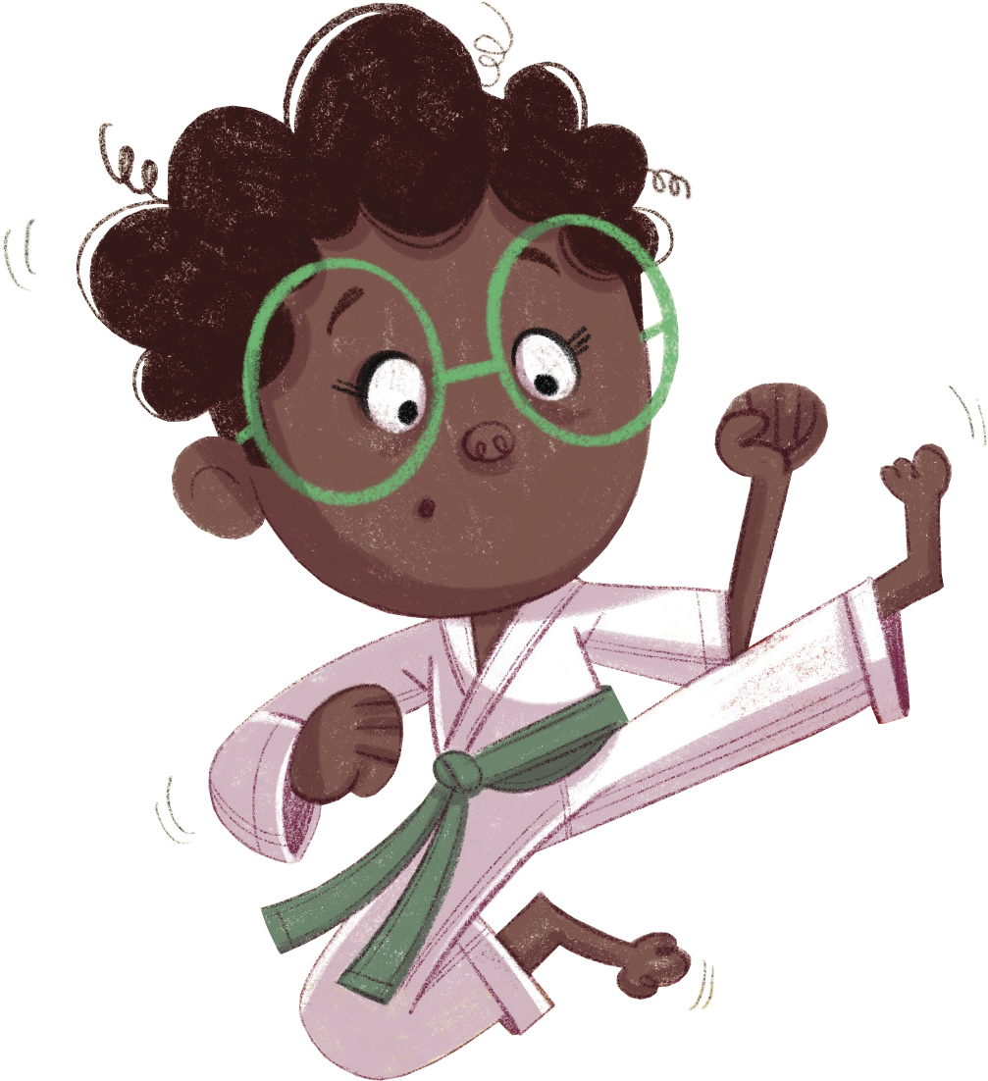
¡Felicidades!
El día está completo,
¡excelente trabajo!

